Slide 1
Nye Vestland fylkeskommune
Notes:
Presentasjon

Slide 2
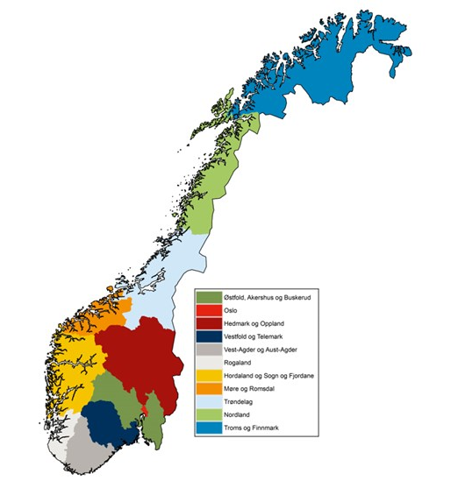
Ny inndeling av regionalt folkevalt nivå Prop. 84 S (2016-2017), Innst. 385 S (2016-2017)
Stortinget 08.06.17: fylkesinndeling frå 01.01.20:
– | Vest-Agder og Aust-Agder (302 000)
– | Sogn og Fjordane og Hordaland (632 000)
– | Buskerud, Akershus og Østfold (1 178 000)
– | Telemark og Vestfold (420 000)
– | Hedmark og Oppland (386 000)
– | Troms og Finnmark (241 000)
Oslo (672 000), Rogaland (475 000), Møre og Romsdal (267 000) og Nordland (243 000) held fram som eigne fylke. Trøndelag (454 000) er alt vedteke slege saman med verknad frå 1. januar 2018.
Notes:
1. Vestlandet si plassering i det nye nasjonale fylkeskartet (storleik m.m.).

Slide 3
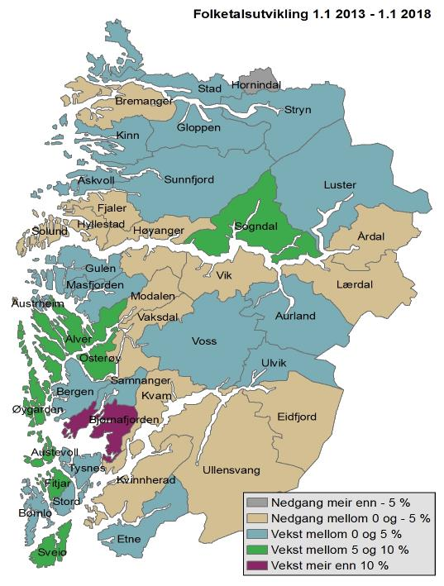
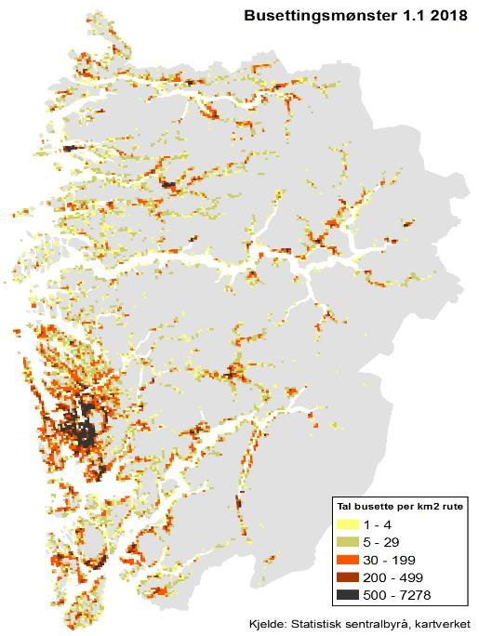

Slide 4
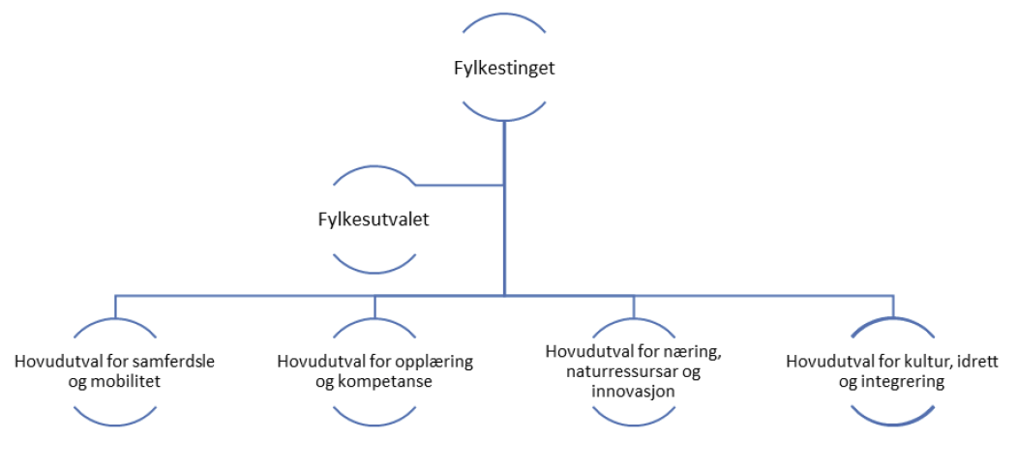
Politisk grunnstruktur – fellesnemnda 22.06.18

Slide 5
Fylkesutvalet skal ta ei overordna samfunnsutviklarrolle
• Klima, miljø og berekraft
• Internasjonalt arbeid
• Folkehelse
• Eigarskap
• Regional planstrategi
• Kommunale og statlege planar
• Tannhelse

Slide 6
Overordna administrativ organisering
Fylkesrådmann
(Hordaland)
Strategisk utvikling og digitalisering
(Sogn og Fjordane)
Organisasjon og økonomi
(Hordaland)
Hovudutval for samferdsel og mobilitet
Hovudutval for opplæring og kompetanse
Hovudutval for næring, naturressursar og innovasjon
Hovudutval for kultur, idrett og integrering
Infrastruktur og veg
(Sogn og Fjordane)
Mobilitet og kollektiv-transport
(Hordaland)
Opplæring og kompetanse
(Hordaland)
Innovasjon og næringsutvikling
(Hordaland)
Kultur, idrett og inkludering
(Sogn og Fjordane)

Slide 8

Nytt fylkesvåpen – vedtak i fylkestinga i desember 2018

Slide 9
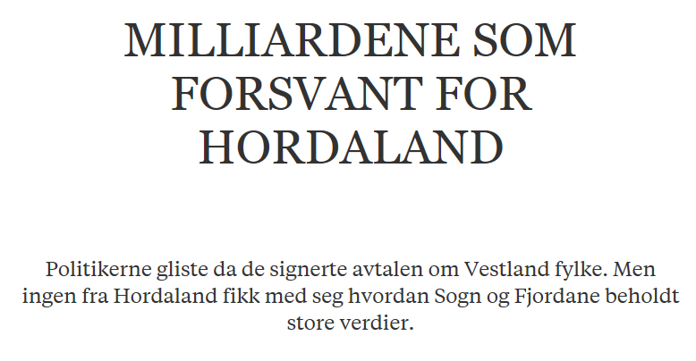
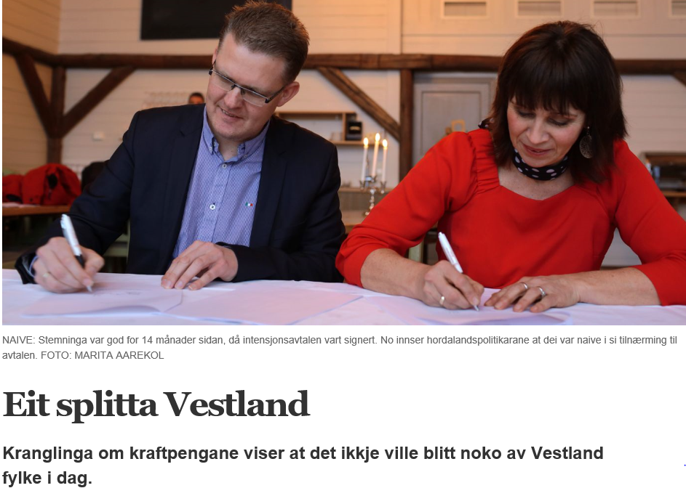
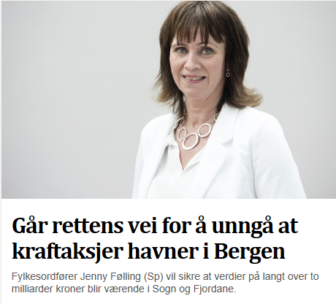

Slide 10

Reg. planstrat.
-førebuande arbeid
10.18-06.19
Økonomi-plan og budsjett 2020
12.18-09.19
Nye Vestland fylkeskommune – tidslinje for hovedprosessar
Politiske hovudutval
Sekr.ordn.
for kontroll-
utvalet
22.06.18
Revisjons-
ordning
21.09.18
Politiske underutval
og godt-gjersle til folkevalde
11.18
Nytt fylkevåpen
fylkesting,
12.18
Reglement for politiske utval
14.02.19
Innstilling økonomi-plan og budsjett 2020
09.19
Fylkes-tingsval
09.09.19
Fylkesting konsti.
10.19
Overordna adm.
struktur
21.09.18
IKT-styrings-system
10.18-11.19
Tilsetting toppleiar-
gruppe
11/12.18
Samla
adm.
org.
01.02.19
Inn-plassering mellom-
leiarar
01.03.19
Inn-
plassering tilsette
01.04.19
Tilpasning kontor og bygg
05.19
Jul. 18
Aug. 18
Sep. 18
Okt. 18
Nov. 18
Des. 18
Jan. 19
Feb. 19
Mar. 19
Apr. 19
Mai. 19
Jun. 19
Jul. 19
Aug. 19
Sep. 19
Okt. 19
Nov. 19
Des. 19
IKT V20 portefølje-
styring
10.18/12.19
HR-støtte
-utlysing og rekruttering nye fylkes-
direktørar
09-11.18
Delprosjekt
leveransar
arbeidspros., organisering
m.m
15.12.19
HR-støtte
- prosedyre og prosess
11.18-02.19
HR-støtte
- prosedyre og prosess
11.18-03.19
Vurdering tilpasning kontor og bygg
05.19
Budsjett-grunnlag i
fellesnemnda
03-08.19
Fylkesval-
styre
v/fylkesval-
sekretær
04-09.19
Politisk sekr.
- innkalling og tilrette-legging
09-10.19
Pol. hovedprosess
Adm. hovedprosess
Kunnskaps
grunnlag –reg.plan-strat.
11.18-05.19
Fylkesvåpen
- design-konkurranse og fagjury
11.19
Delprosjekt
- reglement politiske utval
01.19
Prosjektleveransar

Slide 11
Prosjektstruktur (modell)
Delprosjekt
Delprosjekt
Delprosjekt
DPO 3 Kultur og idrett
Delprosjekt
Delprosjekt
Delprosjekt
DPO 1 Vidaregåande opplæring
Delprosjekt
Delprosjekt
Delprosjekt
Delprosjekt
Delprosjekt
Delprosjekt
Vestland fylkeskommune (hovudprosjekt)
Delprosjekt
Delprosjekt
Delprosjekt
Delprosjekt
Delprosjekt
DPO 11 HR, personal og løn
Delprosjekt
DPO 4 Tannhelse
Delprosjekt
Delprosjekt
Delprosjekt
Delprosjekt
Delprosjekt
Delprosjekt
Delprosjekt

Slide 12
Porteføljestyring IKT-området
Porteføljestyre:
Paal Fosdal (SFFK,leiar)
Rune Haugsdal
Bjørn Normann Sørensen (SFFK)
Svein Dyrrdal (HFK)
Porteføljestyre
Porteføljestøtte
NN
IKT
Ivar Håkonsen
Økonomi, budsjett, reknskap
NN
Dokument og arkiv
NN
HR, personal og løn
NN
Vidaregåande opplæring
NN
…
NN
Innkjøp
NN
Samferdsle
NN
Tannhelse
NN
Ressursar knytt til porteføljestøtte må avklarast nærare.
Ansvarlig for koordinering innan det einkelte området må avklarast.
Høgt prioriterte
Prioriterte
Andre
Prioritering av fagsystem er henta frå forprosjekt IKT (KS-rapport), eventuelle endringar i prioritering vil vere eit naturlig ansvarsområde for ei porteføljestyring av IKT-området.

Slide 13
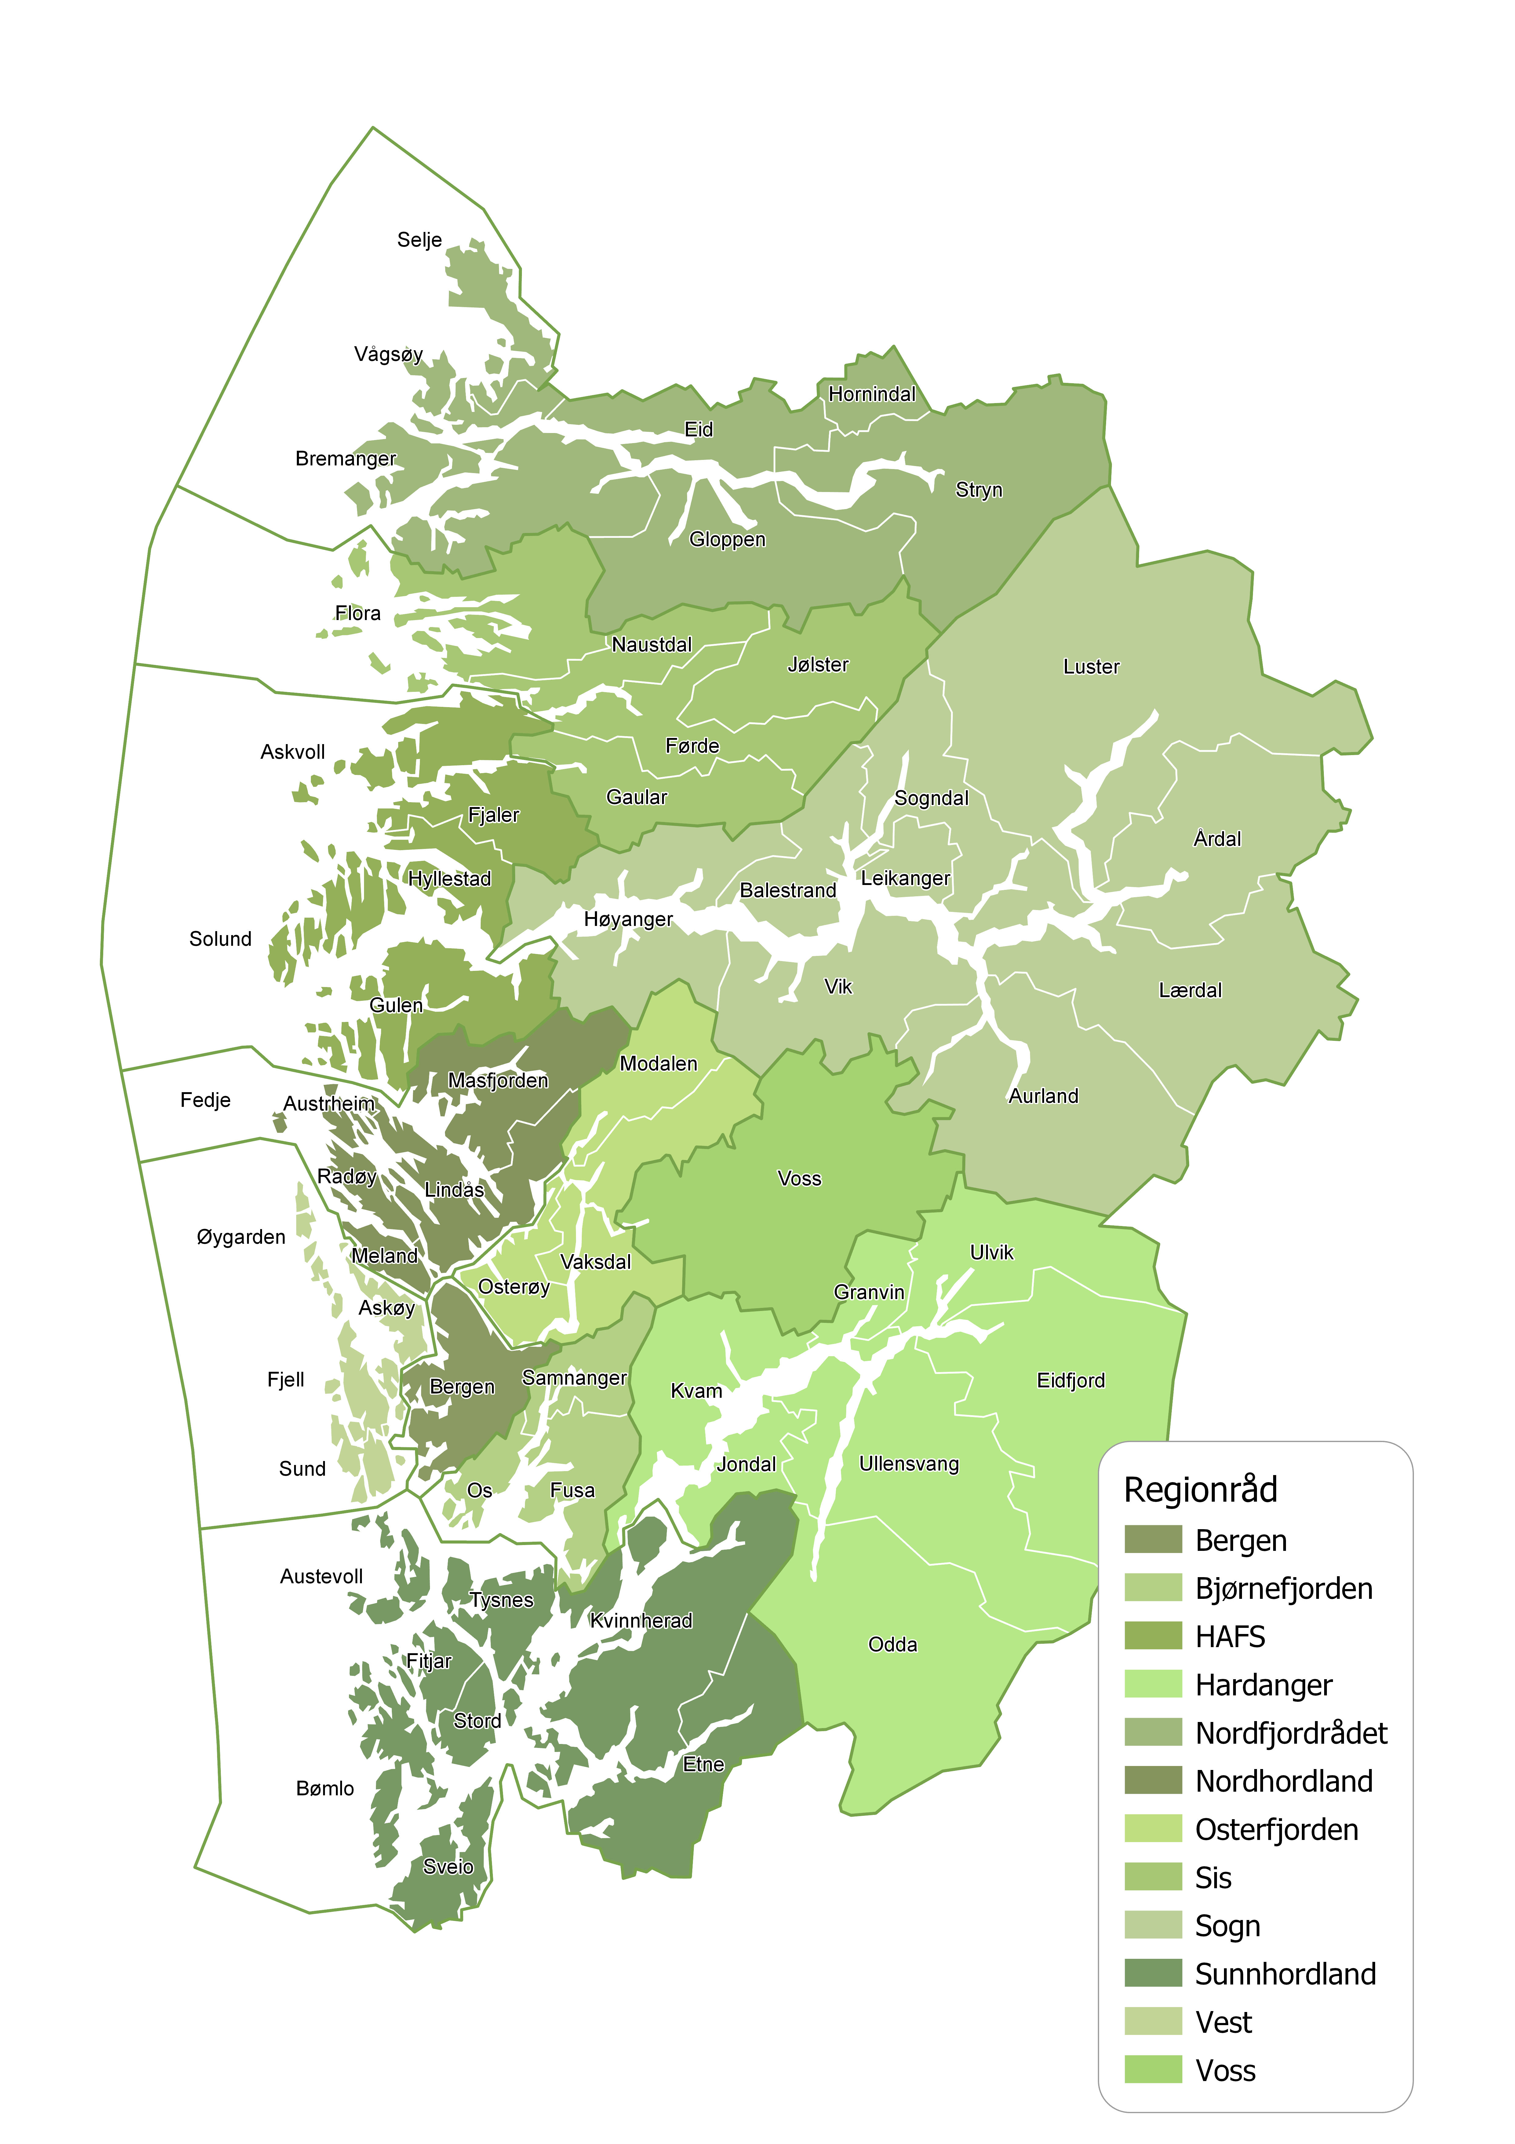
LEGITIMITET…???
Tenesteprodusent
Myndigheitsorgan
Samfunnsutviklarrolle – regional planlegging

Slide 14
Samfunnsutviklarrolla og regional planlegging
          Strategisk
          Mobilisere
          Samordne

Slide 15
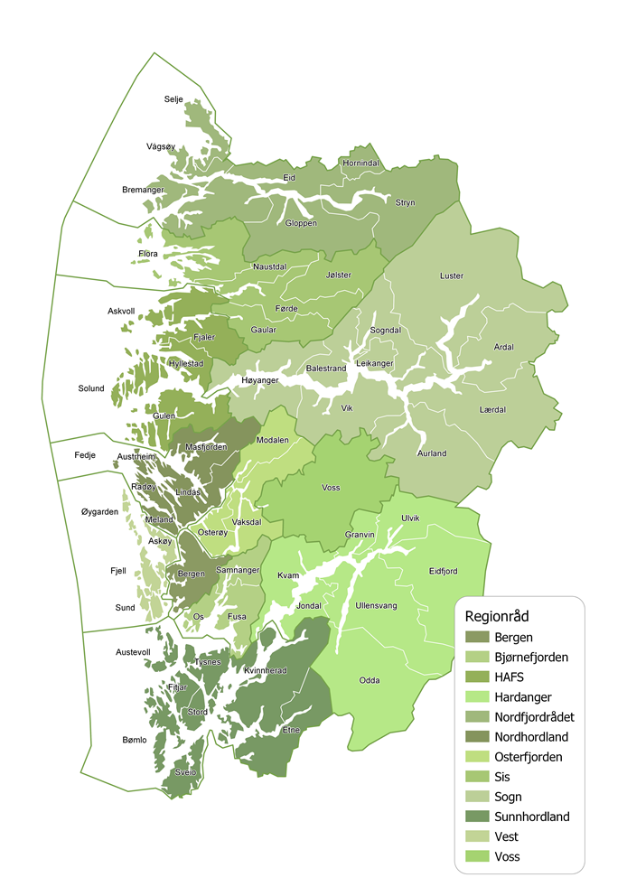

Slide 16
Kultur og identitetsbygging

Slide 17
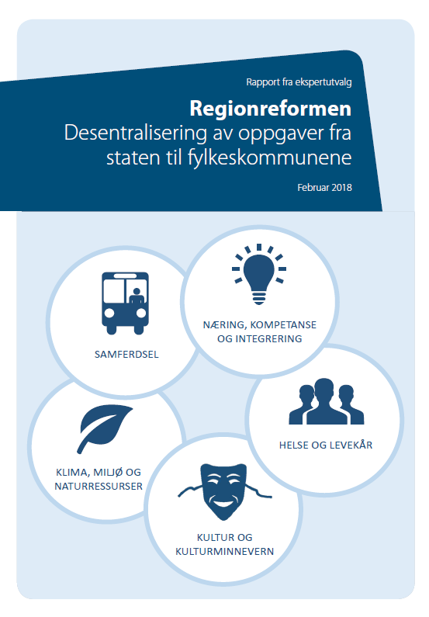
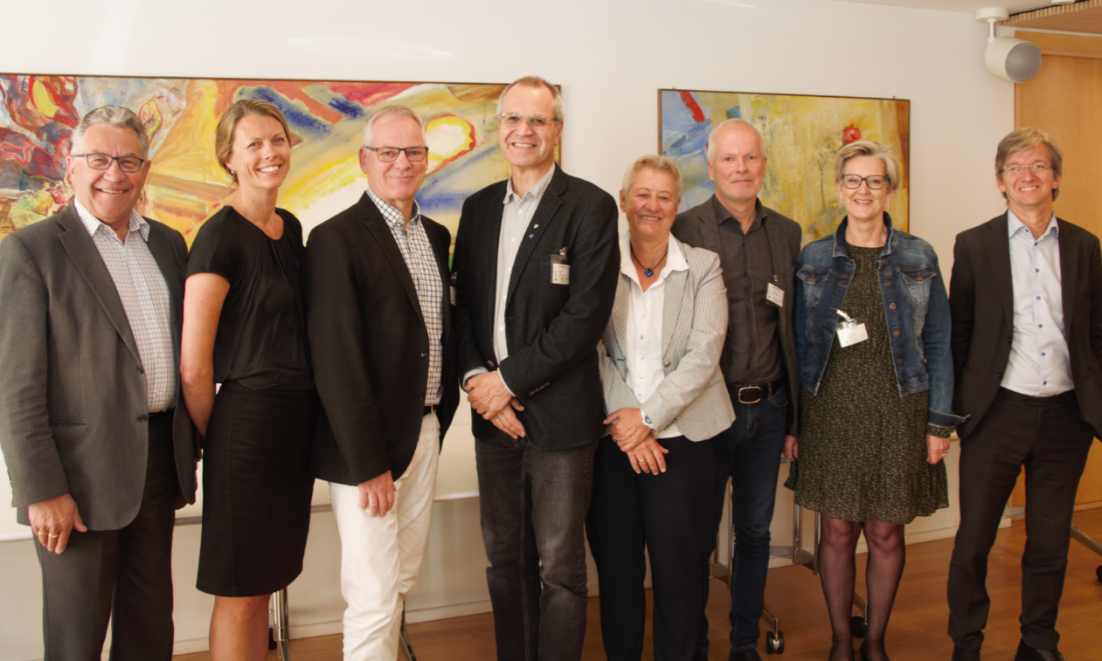
Ekspertutvalet - nye oppgåver
til fylkeskommunane

Slide 18
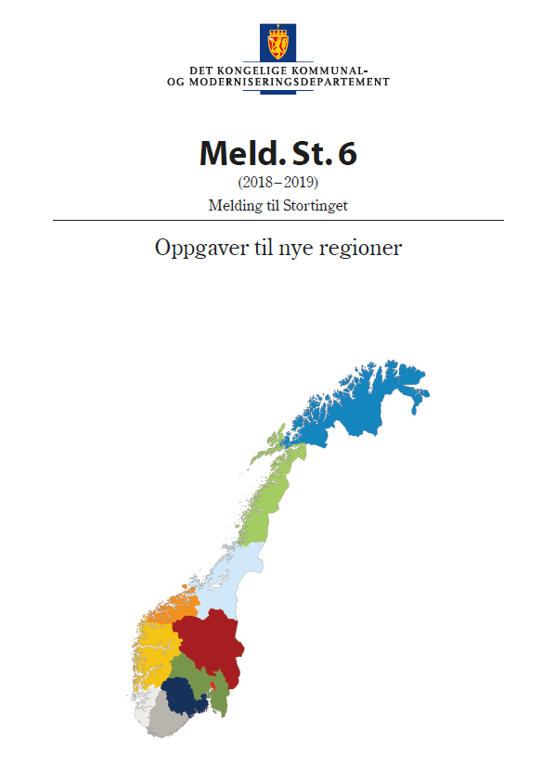
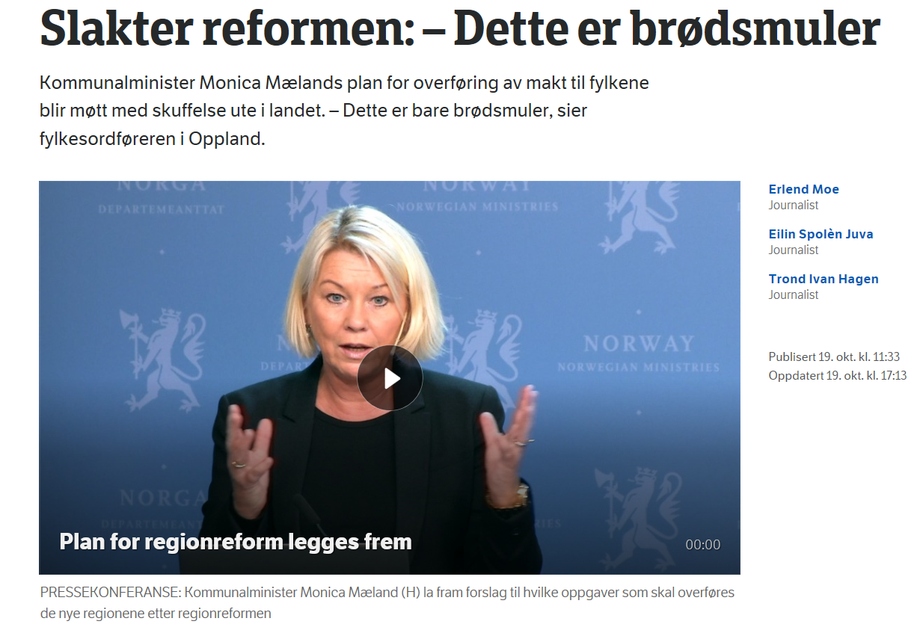
Nye oppgåver til fylkeskommunane

Slide 20
Sogn og Fjordane fylkeskommune
Politisk styring, tenesteyting, samfunnsutvikling
Fylkestinget øvste politiske organ
Hordaland fylkeskommune
Vestland fylkeskommune
Politisk styring, tenesteyting, samfunnsutvikling
Fylkestinget øvste politiske organ
Politisk styring, tenesteyting, samfunnsutvikling for heile regionen
Det nye fylkestinget øvste politiske organ
«Nye Vestland fylkeskommune»
Organisasjonsutvikling, prosjektarbeid (hovudsakleg interne ressursar)
Fellesnemnda prosessansvarleg (lovpålagd styringsgruppe)
2018
2019
2020
2021

Slide 21
NORDFJORDEID
FLORØ
FØRDE
LEIKANGER
SOGNDAL
KNARVIK
VOSS
BERGEN
ODDA
LEIRVIK

